Slide 1

Gestão de acesso por meio do passaporte vacinal
Equipe: Renan Ribeiro, Julio César, João Pedro, Diego Holanda

Slide 2
Contexto
O Instituto Federal de Pernambuco(IFPE) tem mais de 29 mil alunos ativos onde 4 mil deles são da modalidade EAD e dado o novo contexto social que vivemos por conta da covid-19, para reduzir o risco de contágio e aglomeração nos horários principais de entrada do instituto, o IFPE precisa de uma solução que vise controlar a entrada de pessoas permitindo o acesso exclusivo perante a apresentação do comprovante de vacinação assim também como evitar a superlotação na entrada dos campus.

Slide 3
Objetivos
Controlar e permitir a entrada exclusivamente de pessoas comprovadamentes vacinadas com pelo menos o número mínimo de doses aceitável da vacina.
Evitar a aglomeração na entrada dos campus do IFPE nos horários de picos.

Slide 4
Premissas
Implementação da Solução dentro do prazo
Entregar solução que estimule os alunos a usarem

Slide 5
Restrições
Alunos não vacinados
Alunos que não se cadastrarem

Slide 6
Riscos
Alunos esquecerem os comprovantes
Alunos não vacinados

Slide 7
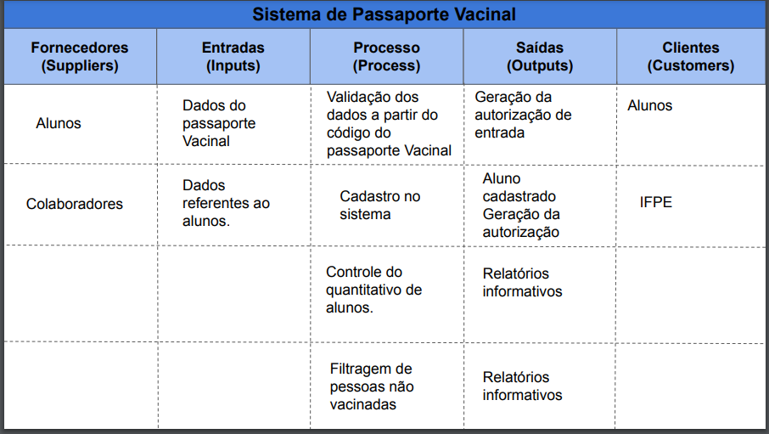
Matriz Sipoc

Slide 8
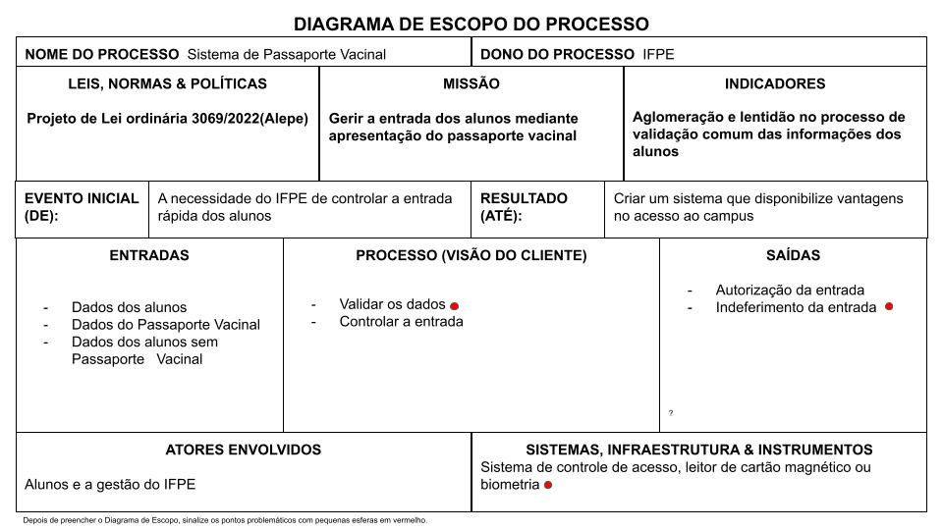
Diagrama de Escopo

Slide 9
Metodologia
Encontros diários com duração mais ou menos de 15 minutos
Discord e meet para os encontros
Grupo de whatsapp para avisos e discussões rápidas
Armazenamento e compartilhamento dos arquivos através do google drive e discord
Google docs para atividades compartilhadas
Trello(Kanban)

Slide 10

Soluções
Criação de um sistema para receber e validar os dados de vacinação dos alunos.
Criação de vias de acesso sendo uma expressa com comprovação de vacinação pelo QR code.
Ponto de atendimento para cadastro no sistema e impressão do QR code.

Slide 11
Obrigado

Slide 12


